Slide 1


Slide 2

Душа народа в языке
Язык как ключ в твоей руке.
Им ты откроешь дивный клад
Чужих были, поэм, баллад,
Где бьются рыцари лихие
С драконами во имя дам;
Где мудрецы и чародеи
Всё тайное откроют вам.
Добро и зло, любовь и ложь
В истории другой найдешь.
Жаргон и острое словцо
В толпе мелькнувшее лицо
Тебе покажется родным.
Ведь ключ в руках, открой же им
Характер, быт чужой страны
От наших дней до старины.

Slide 3
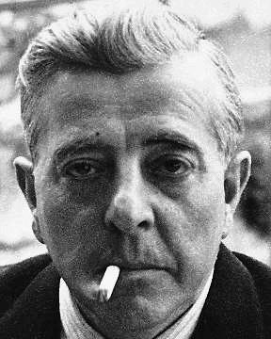
Вспоминая
Жака Превера
(1900-1977)

Slide 4
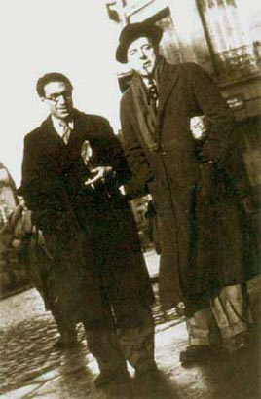
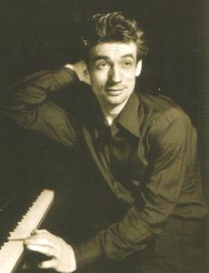
Ив Монтан
Жак Превер иЖозеф Косма

Slide 5
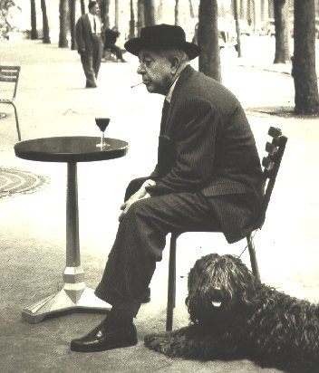

Slide 6
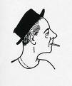
Жак Превер родился в Нейи-сюр-Сен, пригороде Парижа,
4 февраля 1900 года

Slide 7

Афиша к фильму «Дети Райка»
Сценарий и диалоги , написанны Жаком Превером
Фильм получил золотую медаль «Венецианского кинофестиваля» 1946 года

Slide 8

Я такая,
какая я есть
Я такая, какая есть,
Такой уродилась я.
Когда мне бывает смешно --
То смех мой полон огня.
Я люблю того, кто мне мил,
Того, кто любит меня.
Ну, а если я разлюблю,
Разве в этом виновна я?
Я нравлюсь. Я так создана,
Ничего не поделаешь тут,
Строен и гибок мой стан,
и движенья мои поют.
И грудь моя высока
И ярок блеска моих глаз.
Ну... И что же с того?
Разве это касается Вас?
Я такая, какая есть,
И многим нравлюсь такой,
Ну разве касается Вас,
Все то, что было со мной?
Да! Я любила кого-то.
Да! Кто-то меня любил.
Как любят дети, любила
Того, кто был сердцу мил.
Я просто любила, любила,
любила, любила,
Так о чем же еще говорить?
Я нравлюсь. И тут уж, поверьте,
Ничего нельзя изменить!

Slide 9
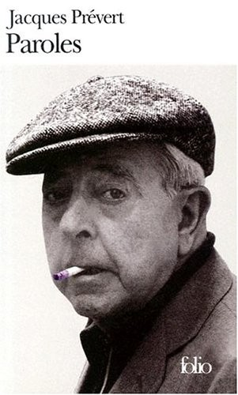
1946 год
Тираж
2 миллиона экземпляров

Slide 10
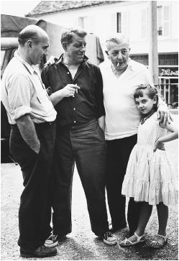
Имя Превера стало для нас не именем собственным:
это скорее именем нарицательным

Slide 11
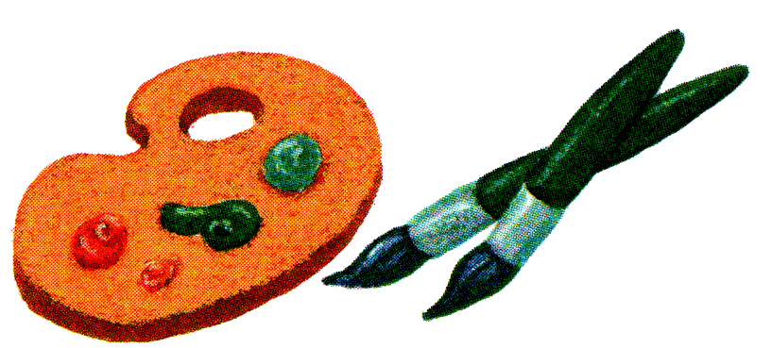
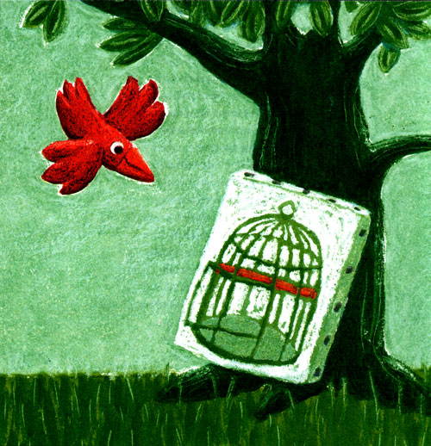
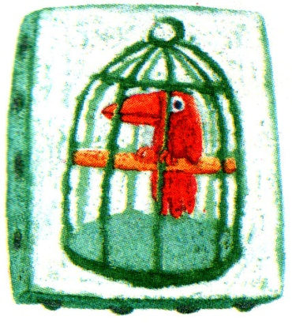
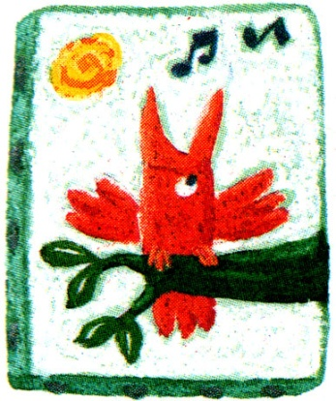

Pour faire le portrait d’un oiseau

Slide 12
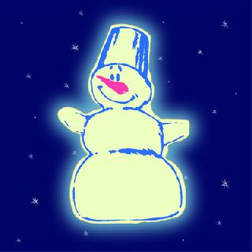
СНЕГОВИК

Slide 13
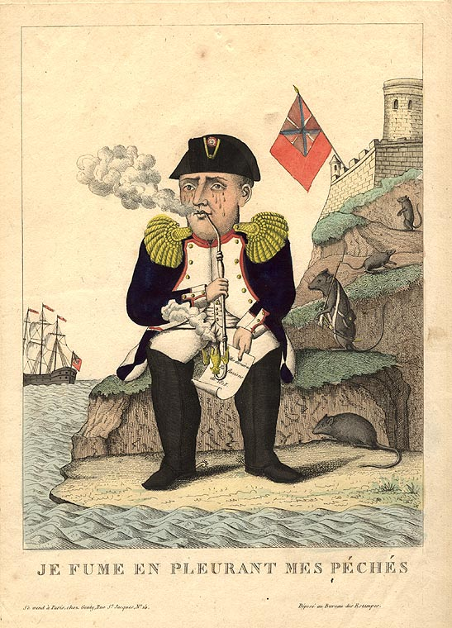
Школьное сочинение
В юности Наполеон был худым, как щепка,
и офицером артиллерии.
Позже он стал императором
и обзавёлся брюшком и империей.
Когда же он умер, у него ещё оставался живот,
но и тот
был уже не в счёт.

Slide 14
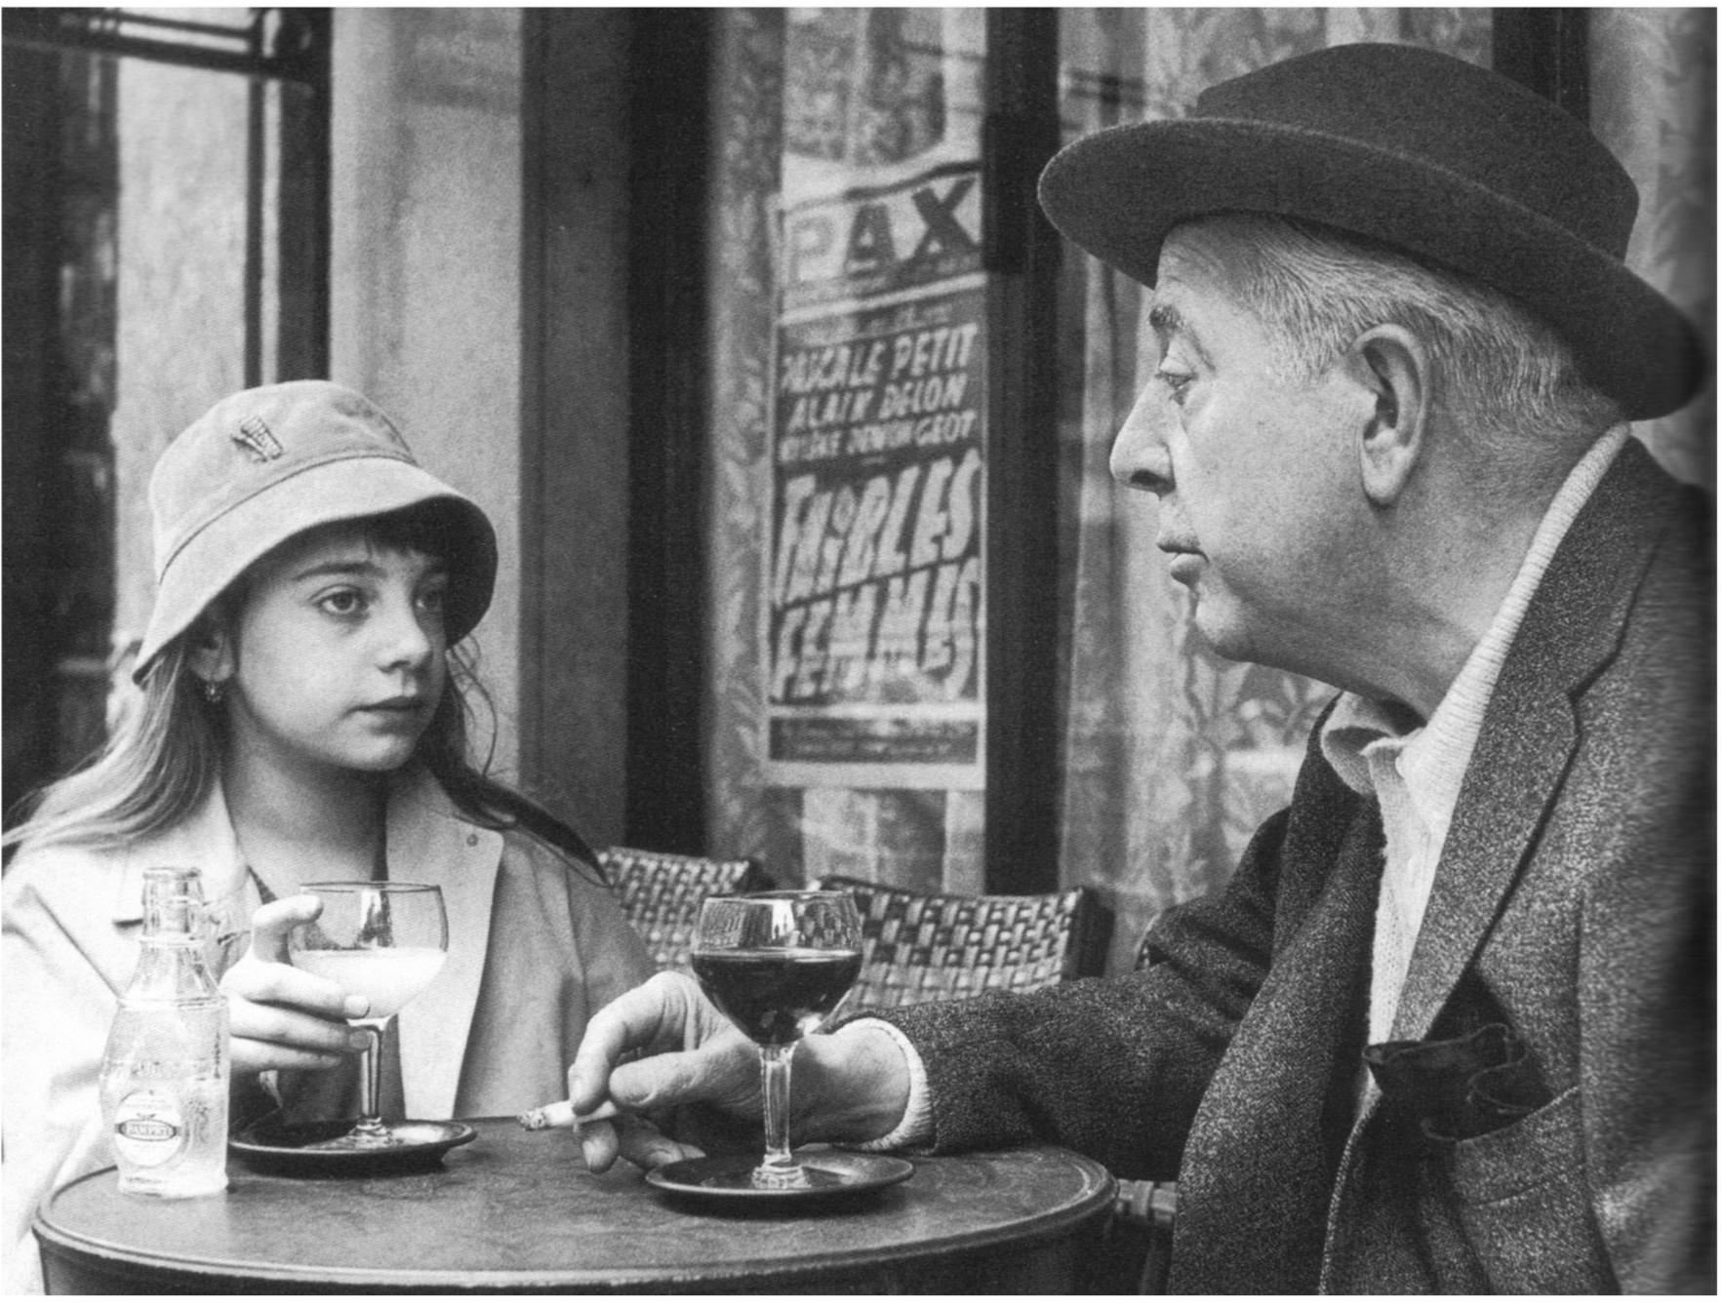

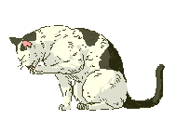
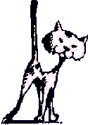
Кот и птица

Slide 15
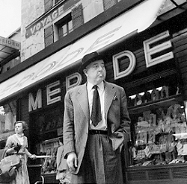

Slide 16
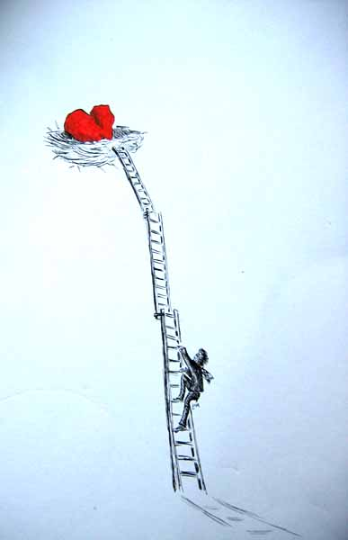
Для тебя, любимая
Я пошел на базар, где птиц продают,
И птиц я купил
Для тебя,
Любимая.
Я пошел на базар, где цветы продают,
И цветы я купил
Для тебя,
Любимая.
Я пошел на базар, где железный лом продают,
И цепи купил я,
Тяжелые цепи
Для тебя,
Любимая.
А потом я пошел на базар, где рабынь продают,
И тебя я искал,
Но тебя не нашел я,
Моя любимая.

Slide 17
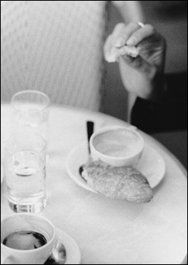
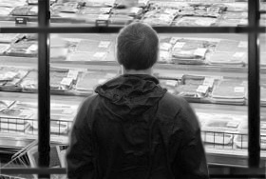
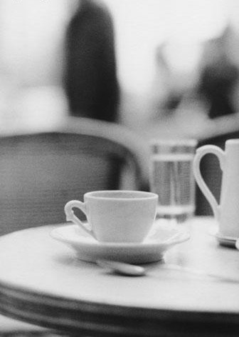
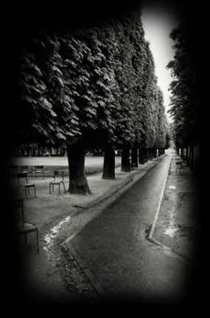

Slide 18

ОПАВШИЕ
ЛИСТЬЯ

Slide 19
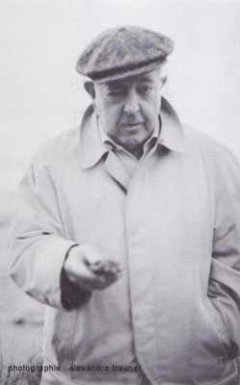
С любовью,
Ваш Жак Превер…

